Slide 1
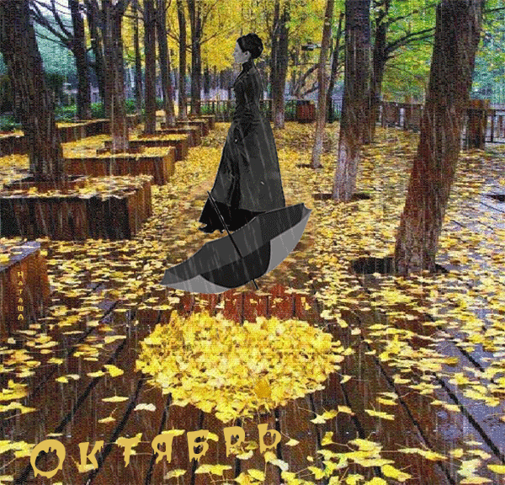

( 1871-1913 )
Леся Українка

Slide 2

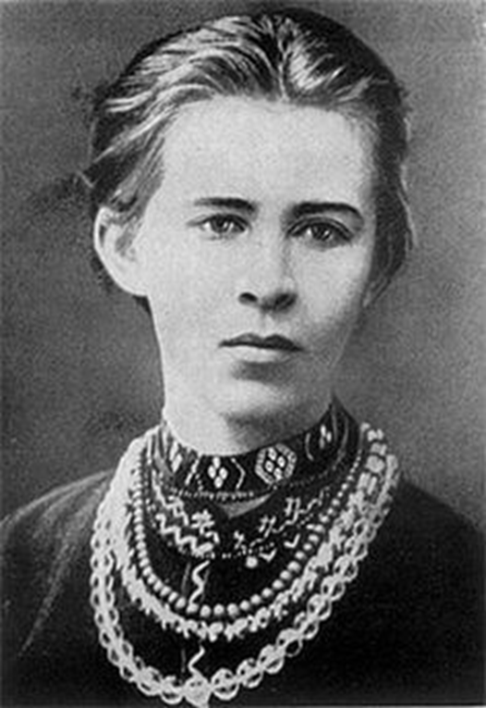
Справжнє ім’я – Лариса Петрівна Косач

Slide 3



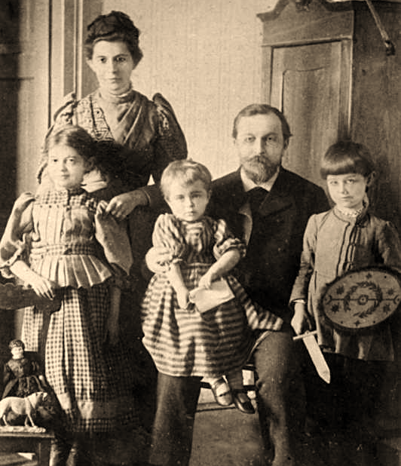


Мати, Ольга Петрівна Драгоманова-Косач – письменниця (псевдонім Олена Пчілка) ,
батько, Петро Антонович Косач - високоосвічений поміщик

Slide 4



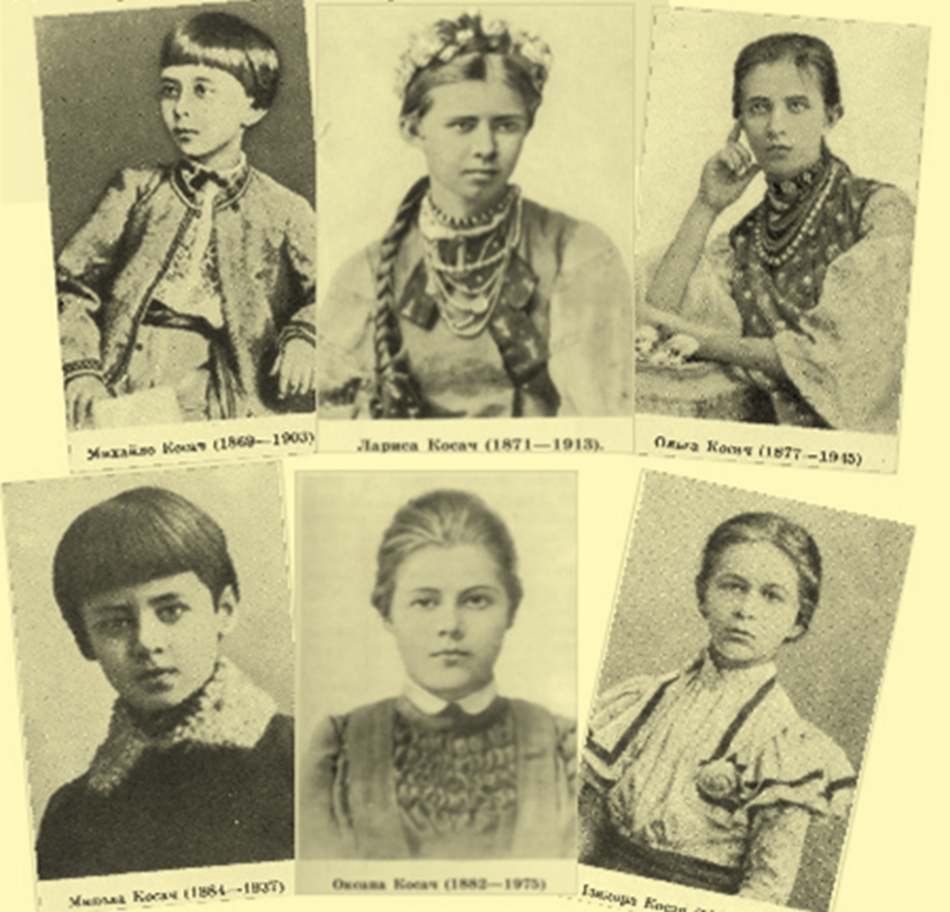
Діти Косачів
Батьки створили навколо дітей культур-
ний простір, що дозволив розвива-
тись їхній думці

Slide 5
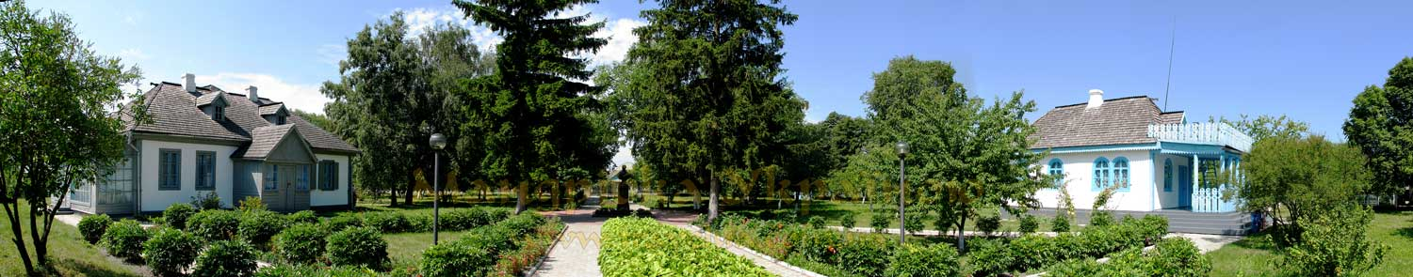
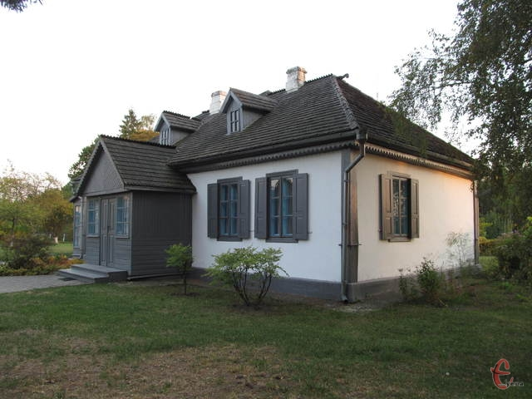

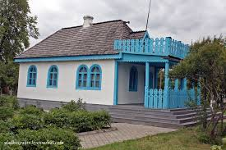
НОВОГРАД-ВОЛИНСЬКИЙ (ЗВЯГЕЛь), ДЕ НАРОДИЛАСЯ ЛЕСЯ і минули дитячі роки

Slide 6
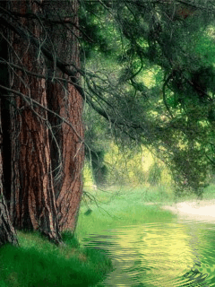

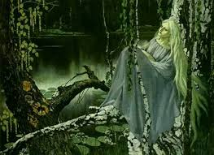
У краю соснових борів, лісових озер, росистих лук входила вразлива дівчинка в незвичайний світ української міфології з її мавками, перелесниками, русалками

Slide 7

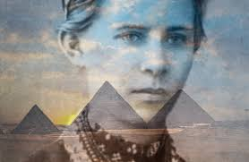
Навесні 1979 року за революційну діяльність заарештували Лесину тітку - Олену Антонівну Косач.
Ця подія дуже схвилювала Лесю - і
з’явився перший твір - вірш «Надія»

Slide 8


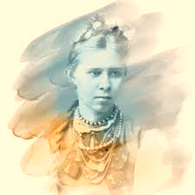
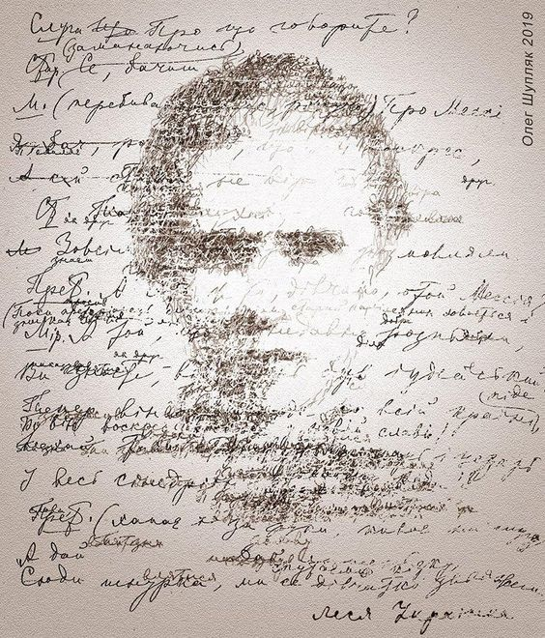
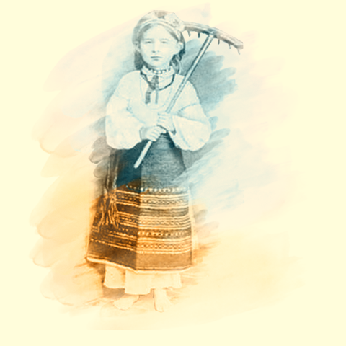
1881 року дуже застудилася, почалася тяжка хвороба.
Влітку 1883 року діагностували туберкульоз кісток, у жовтні цього ж року видалили кістки, уражені туберкульозом

Slide 9
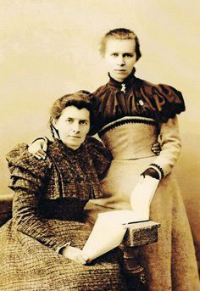

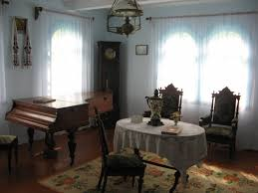
У грудні Леся повернулася до Колодяжного (де сім’я проживала з 1982 року), стан здоров’я поліпшився.
З допомогою матері вивчала французьку і німецьку мови

Slide 10

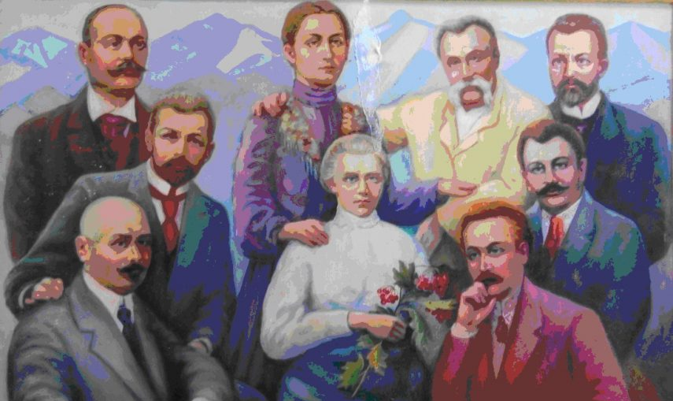
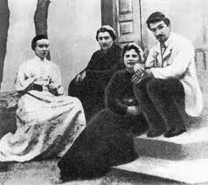
Наполеглива і працьовита, здобула глибокі знання.
Розвитку письменницьких здібностей сприяла творча атмосфера, серед її оточення -
М.Старицький
М. Лисенко,
І. Франко

Slide 11

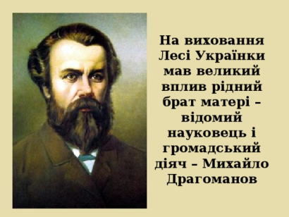
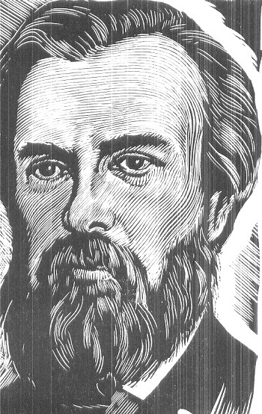
Значний вплив на духовний розвиток мав дядько Михайло Драгоманов - відомий громадський і культурний діяч, вводив Лесю у світ культури різних народів, виховував як свідому громадянку

Slide 12


1884 року у журналі «Зо­ря» надруковано вірші 13-літньої поетеси «Конвалія» і «Сафо» під псевдонімом «Леся Українка»

Slide 13
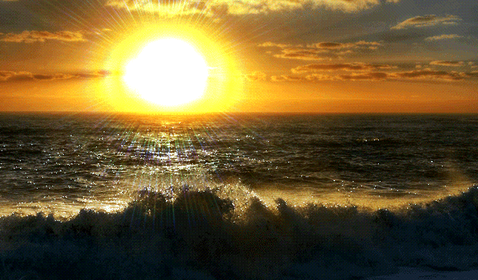

Та це був час невгамовної праці, важких страждань - «була весна, та тільки за вікном».
Лікарі радили теплий клімат.
Поїздка до Чорного моря - цикл «Подорож до моря».
А далі Болгарія, Крим і його пое­тичний резонанс «Кримські спогади» та «Кримські відгуки».
Пізніше — Італія, Єгипет

Slide 14
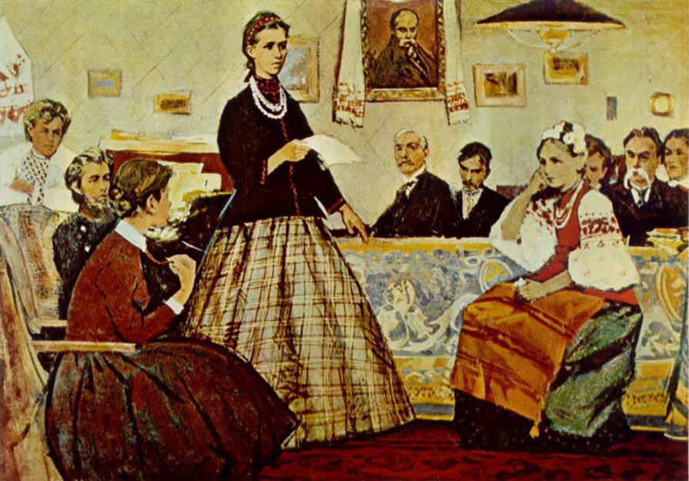
З кінця 80-х років XIX ст. жила в Києві.
Стала душею літературного об’єд­нання «Плеяда», де читались реферати на політичні теми, велись гарячі дискусії

Slide 15
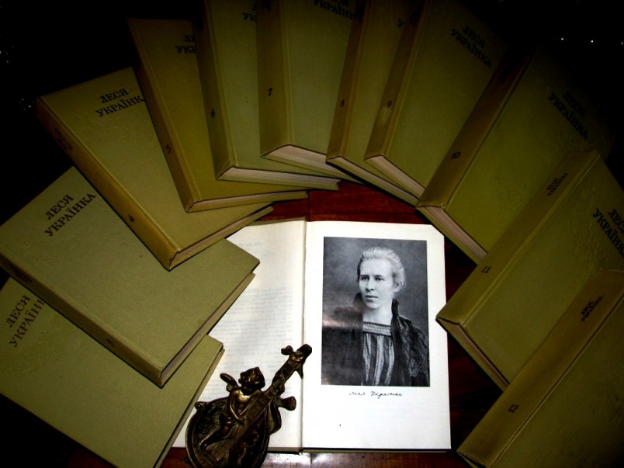
Із «Плеядою» пов’язаний початок роботи Лесі Українки- прозаїка.
Написані оповідання: «Та­ка її доля», «Святий вечір».
…Займалась перекладами.
Найбільше уваги приділялось поезії Генріха Гейне

Slide 16



Про рівень її освіти може свідчити факт, що у 19-літньому віці написала для своїх сестер підручник «Стародавня історія східних народів»

Slide 17
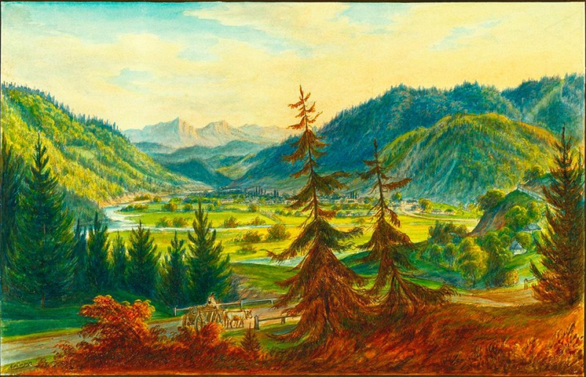
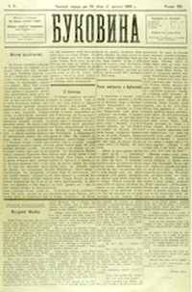
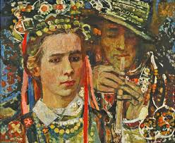
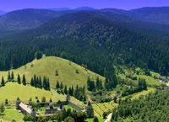
Побувавши 1891року в Галичині, а пізніше й на Буковині, Українка познайомилась з багатьма визначними діячами Західної України

Slide 18
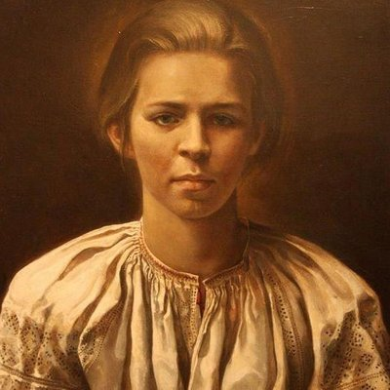
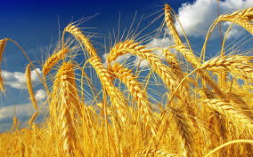
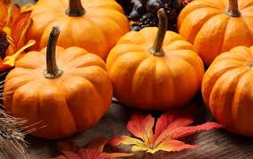
Досить гостра на язик – уміла поставити на місце будь-якого зухвальця. Якось знайома поміщиця-графиня запитала: «Чому ви, Ларисо Петрівно, завжди вживаєте мужицьку мову?» На те Леся відповіла з усмішкою: «А ви, графине, не боїтеся вживати мужицький хліб? Він вас не отруює?»

Slide 19


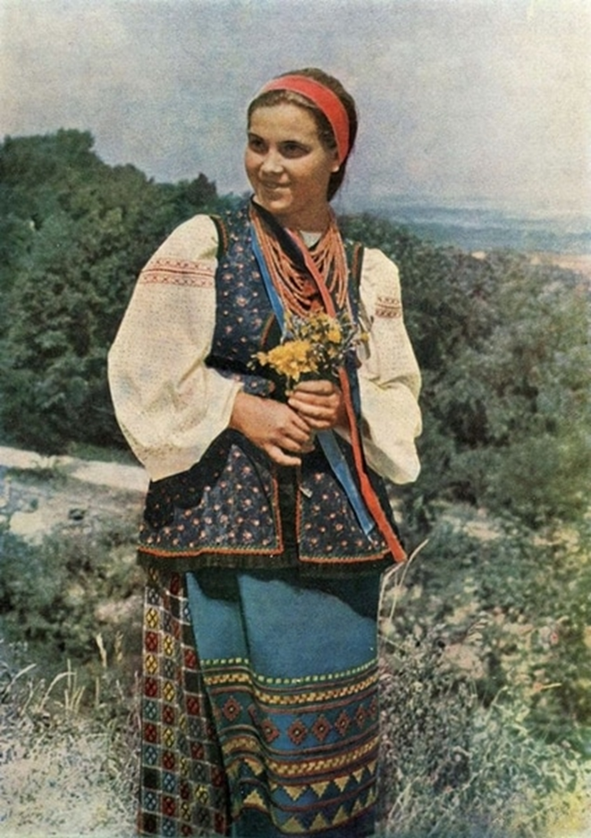



1893 року у Львові вийшла перша поетична збірка «На крилах пісень»

Slide 20


Історія кохання Лесі Українки
Леся, як і будь-яка жінка, закохувалася, страждала, мріяла про сімейне щастя.
…Стояла я і слухала весну.
Весна мені багато говорила,
Співала пісню дзвінку, голосну,
То знов таємно, тихо шепотіла…

Slide 21
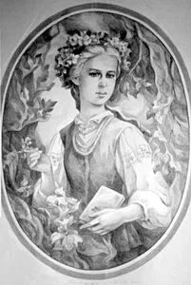

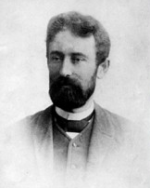
У її житті було три кохання.
15-річною дівчина закохалась Максима Славинського, з яким перекладала твори
Г. Гейне. Саме йому присвятила свої вірші «Горить моє серце», «Стояла я і слухала весну», «Сон літньої ночі», «Хотіла б я піснею стати»

Slide 22



У Криму 1897 року познайомилась із
С. К. Мержинським. Її вразила душевна краса цієї людини. Мержинський високо цінував працю поетеси, шанував талант, силу волі.
1899 року у Львові вийшла друга поетична книжка «Думи і мрії»
Готувалась нова збірка «Відгуки»

Slide 23

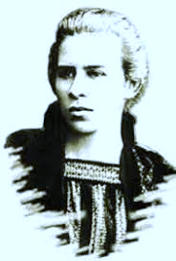

Велике горе спіткало Лесю у березні 1901 року - помер Сергій Мержинський Для нього вона
«почала нову мрію життя, вмерла і воскресла»

Slide 24


Революційні події 1905 року вносять новий струмінь у творчість:
«Мріє, незрадь... хочу дихать вогнем, хочу жити твоєю весною»

Slide 25

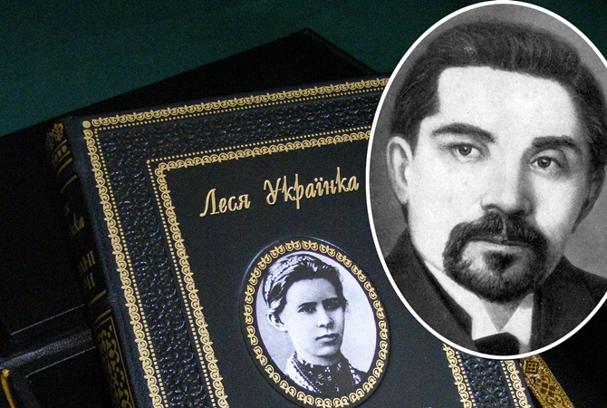
У 36 років Леся зустріла своє третє кохання – студента університету Климента Квітку. Всупереч волі матері, відмовившись від батьківських грошей, Леся вийшла заміж

Slide 26


Слава поетеси шириться Україною
«На свій вік це геніальна жінка... в кожнім її слові я бачив розум та глибоке розуміння пое­зії, освіти та людського життя»
(М. Павлик)
«Від часу Шевченкового «Поховайте та вставайте, кайдани порвіте» Україна не чула такого сильного, гарячого та поетичного слова, як із уст сеї слабосилої хворої дівчини» (І. Франко)

Slide 27


Леся Українка стала в авангарді творчих сил, що виводили українську літературу на широку арену світової літератури

Slide 28


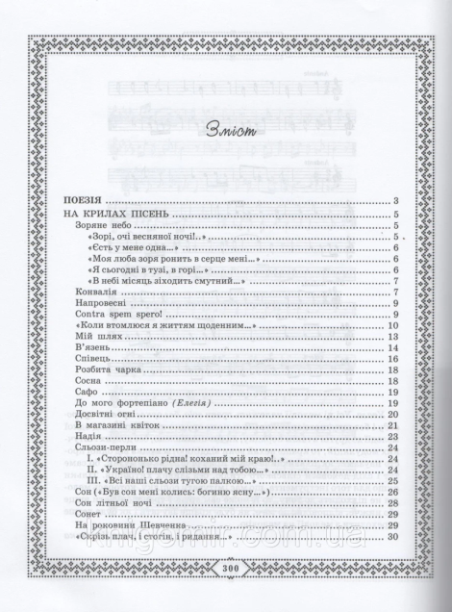

Slide 29








Slide 30






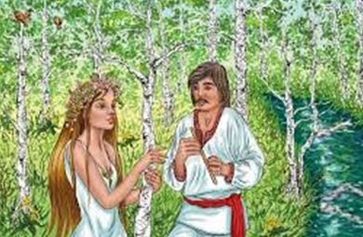
Лісова пісня

Slide 31













Slide 32

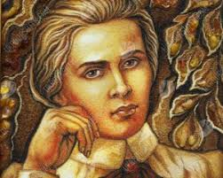

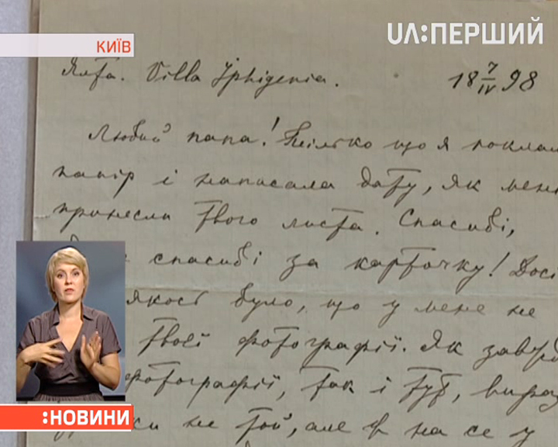
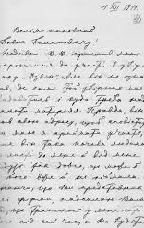
листи лесі українки

Slide 33


Особливе місце у творчій біографії посідає фольклор. Вона збирала і записува­ла обряди, пісні, думи у виконанні кобзарів, щоб урятувати від забуття

Slide 34
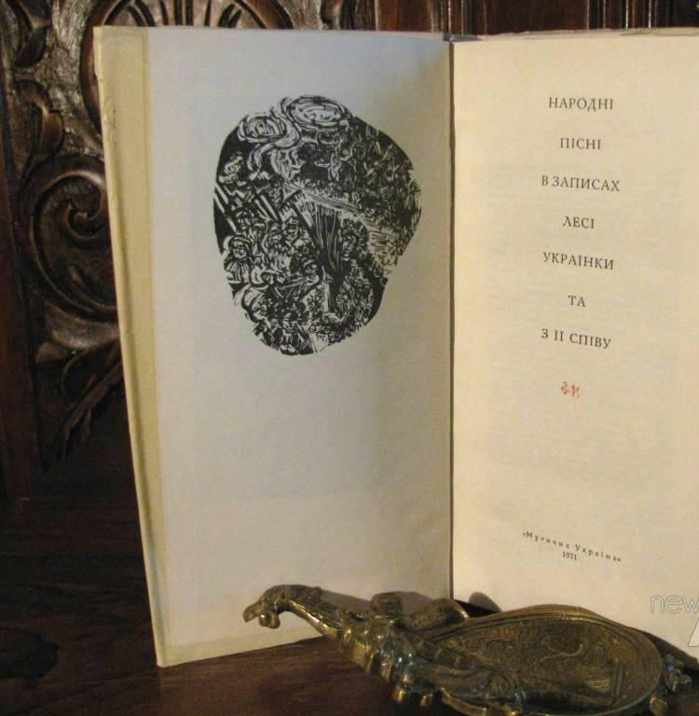


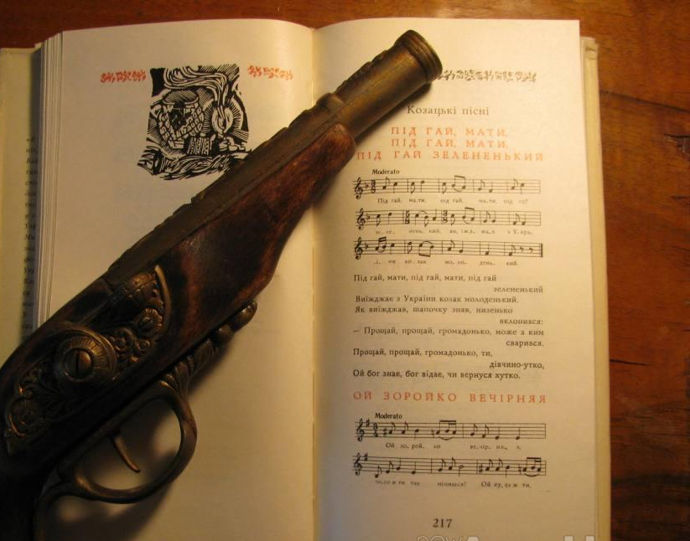
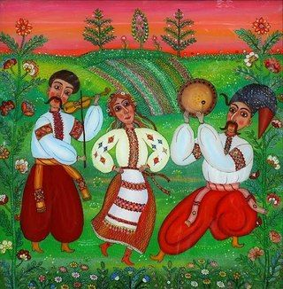
НАРОДНІ ПІСНІ В ЗАПИСАХ ЛЕСІ УКРАЇНКИ

Slide 35




Дбала, щоб усі діти мали, що читати...
Для найменших читачів написано чимало віршів і казок

Slide 36









Slide 37
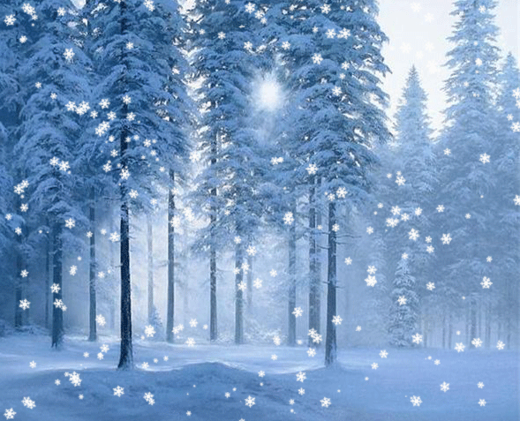

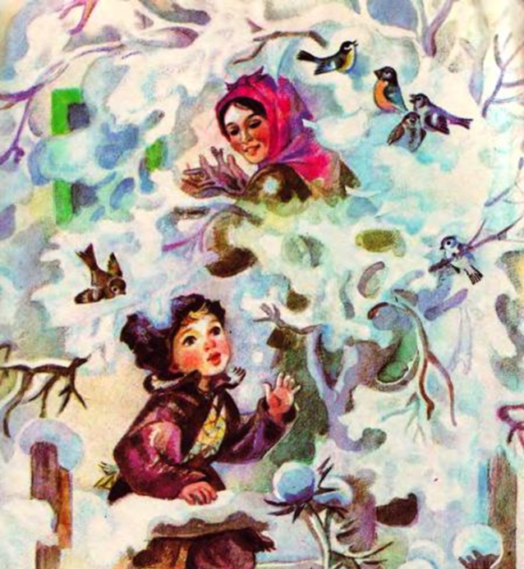
Літо краснеє минуло,
Сніг лежить на полі;
Діти з хати виглядають
В вікна… шкода волі!
Діти нудяться в хатині,
Нудять, нарікають:
«І нащо зима та люта? –
«Мамо, іде вже зима,
Снігом травицю вкриває,
В гаю пташок вже нема…
Мамо, чи кожна пташина
В вирій на зиму літає?» –
В неньки спитала дитина.

Slide 38
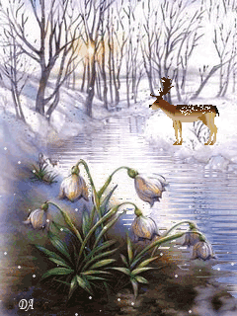

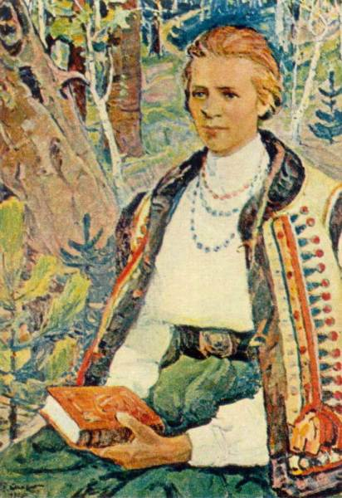
З гір на долину
біжу, стрибаю, рину!
Місточки збиваю,
всі гребельки зриваю,
всі гатки, всі запруди,
що загатили люди,—
бо весняна вода,
як воля молода!

Slide 39


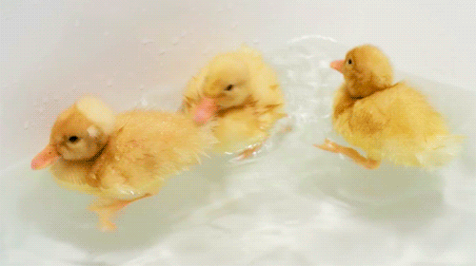
Уже весняне сонце припікає,
вже й сон-трава перецвітати стала.
От-от зозулька маслечко сколотить,
в червоні черевички убереться
і людям одмірятиме літа.
Вже з вирію поприлітали гості.
Он жовтими пушинками вже плавають
на чистім плесі каченята дикі

Slide 40

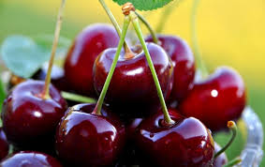
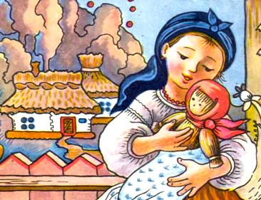

Поблискують черешеньки
В листі зелененькім,
Черешеньки ваблять очі
Діточкам маленьким
Місяць яснесенький
Промінь тихесенький
Кинув до нас.
Спи ж ти малесенький,
Пізній бо час​

Slide 41

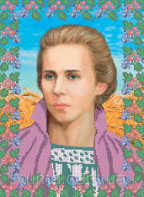
"Хотіла б я піснею стати
У сюю хвилину ясну,
Щоб вільно по світі літати,
Щоб вітер розносив луну..."
Леся Українка

Slide 42


Боротьба і праця - такий був сенс усього життя Лесі Українки.
1913 року в містечку Сурамі відійшла у вічність видатна поетеса і жінка з трагічною долею.
Тіло Лесі Українки перевезли до Києва і поховали на Байковому кладовищі

Slide 43



Вшанування пам'яті
- Музеї, пам'ятники і пам'ятні дошки
- Могила Лесі Українки

Slide 44



Їй присвячено
- художні, документальні стрічки
- публічні лекції
- театральні вистави за творами
- пісні на слова Лесі Українки
- авдіокниги
- премія імені Лесі Українки
площі, вулиці, театри, виші, установи
підприємства названі її іменем

Slide 45



Список використаних джерел
Інтернет ресурси:
mala.storinka.org
argumentua.com
heroes.profi-forex.or
vseosvita.ua
ridna.ua
ukrclassic.com.ua
www.google.com
ukrclassic.com.ua

Slide 46
Дякуємо за увагу

